Slide 1








Slide 2




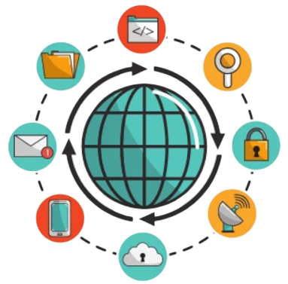
KHỞI ĐỘNG
Hãy kể những điều em biết về Internet.
Em thường sử dụng Internet để làm gì?

Slide 3


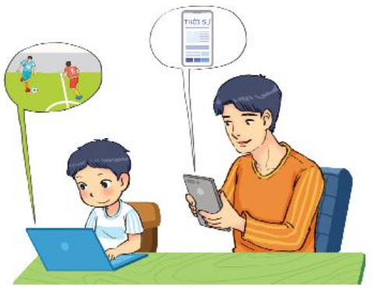
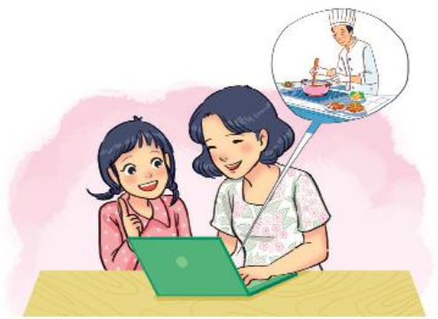
1. Thông tin trên Internet
1
Thông tin trên Internet
HOẠT ĐỘNG
Em hãy theo dõi câu chuyện của bạn khoa và cho biết các thành viên trong gia đình Khoa nhận được những thông tin gì từ Internet?
Chiều Chủ nhật, Khoa được bố mẹ cho phép truy cập Internet bằng máy tính để tìm hiểu về đội bóng đá mà Khoa yêu thích.
Bố ngồi cạnh Khoa đọc tin tức trong nước và thế giới trên Internet bằng điện thoại thông minh.
Mẹ và chị gái của Khoa cũng sử dụng Internet
để tìm một số công thức nấu ăn
+ Ai truy cập Internet?
+ Sử dụng Internet vào việc gì?
+ Thông tin mà người đó thu được từ Internet là gì?

Slide 4
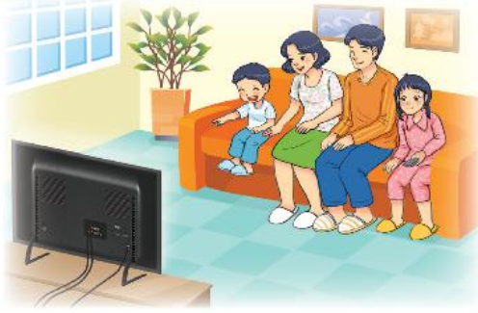

Sau bữa cơm tối vui vẻ, cả gia đình bật ti vi có kết nối Internet để xem một số chương trình giải trí.
Khi truy cập Internet, em có thể xem tin tức và các chương trình
giải trí như phim hoạt hình, phim truyện, ca nhạc,...

Slide 5

1. Em có thể xem những tin tức hay chương trình giải trí nào dưới đây trên Internet?
A. Lịch thi đấu bóng đá.
B. Phim hoạt hình dành cho thiếu nhi.
C. Video giới thiệu các danh lam thắng cảnh, điểm du lịch nổi tiếng.
D. Cả A, B và C.

Slide 6
+ Khi xem lịch thi đấu bóng đá trên Internet em thu được thông tin gì?
+ Phim hoạt hình trên Internet là chương trình giải trí hay một trang tin tức?
+ Video trên Internet giới thiệu các danh lam thắng cảnh, điểm du lịch nổi tiếng là chương trình giải trí hay chương trình cung cấp tin tức?

Slide 7
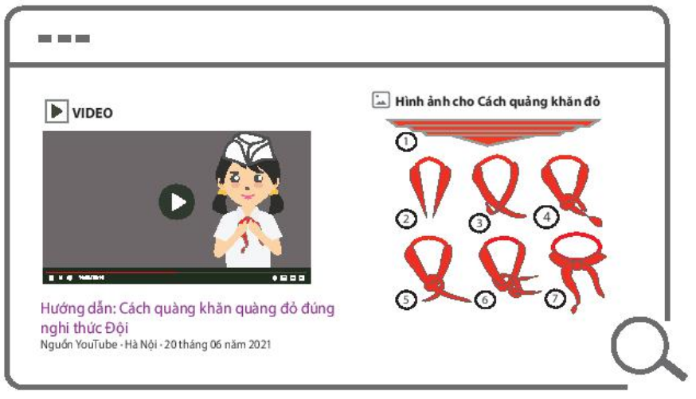
2. KHÁM PHÁ THÔNG TIN TRÊN INTERNET
1
Thông tin trong máy tính và trên Internet
HOẠT ĐỘNG
An vào Internet để tìm hiểu thông tin cho lễ kết nạp Đội viên vào thứ Hai tuần tới. Em hãy quan sát Hình 38 và cho biết thông tin An tìm là gì? Thông tin đó có sẵn trong máy tính không?
Hình 38. Thông tin bạn An tìm kiếm trên Internet
+ Lớp của An chuẩn bị diễn ra sự kiện gì?
+ Bạn An vào Internet để tìm hiểu thông tin gì?
+ Tại sao em biết?

Slide 8

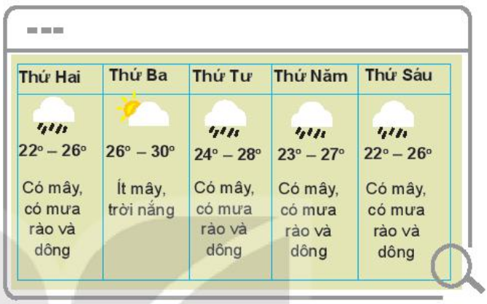
Có những thông tin không có sẵn trong máy tính nhưng có thể tìm thấy trên Internet. Internet là kho thông tin khổng lồ và được cập nhật thường xuyên.
Internet là kho thông tin khổng lồ.
Khi cần, chúng ta có thể tìm thông tin trên Internet.
Hình 39 là thông tin dự báo thời tiết tuần tới ở địa phương của An trên Internet
Em hãy quan sát và cho biết: Ngày thứ Hai, lớp bạn An nên tổ chức lễ kết nạp Đội viên ở trong lớp hay ngoài sân trường? Vì sao?
Hình 39. Dự báo thời tiết

Slide 9
+ Tác dụng của việc xem Dự báo thời tiết trước khi thực hiện kế hoạch là gì?
+ Em sẽ áp dụng điềunày với các kế hoạch sắp tời của mình ra sao?
+ Trong tình huống trên, em thấy lợi ích của Internet mà em thấy được là gì?

Slide 10
Câu 1. Em không thể thực hiện công việc nào sau đây trên Internet?
a. Chơi trò chơi c. Xem phim hoạt hình
b. Học tiếng Anh d. Quét nhà giúp mẹ

Slide 11
Câu 2. Thông tin nào sau đây em không thể xem được trên máy tính khi máy tính không có kết nối với Internet?
A. Ảnh chụp của gia đình em
B. Thời gian biểu của em
C. Đoạn video bài hát em yêu thích
D. Tường thuật trực tiếp lễ khai giảng.

Slide 12
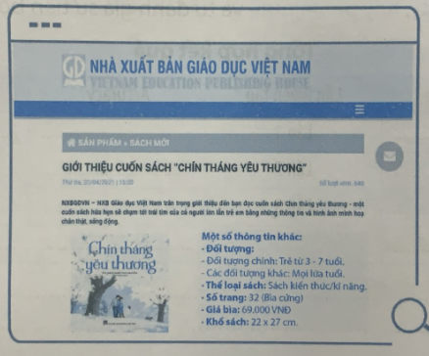
Câu 3. Bạn Hoa truy cập trang tin trực tuyến của Nhà xuất bản giáo dục Việt Nam có địa chỉ là http://nxbgd.vn để xem giới thiệu về các cuốn sách mới. Quan sát hình ảnh trang thông tin sau và trả lời các câu hỏi:
A. Cuốn sách Hoa đang xem có tên là gì?
B. Giá cuốn sách này là bao nhiêu?
C. Cuốn sách này có phù hợp với lứa tuổi của em không?

Slide 13
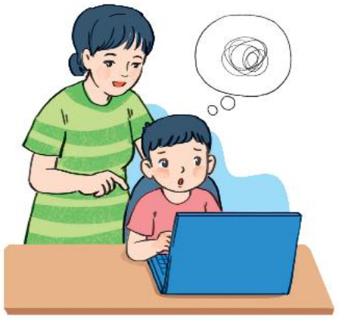
3. THÔNG TIN PHÙ HỢP TRÊN INTERNET
1
Chọn thông tin phù hợp trên Internet
HOẠT ĐỘNG
Em hãy theo dõi câu chuyện của hai bạn Minh, Khoa và cho biết tại sao các bạn cần sự hướng dẫn, trợ giúp của người lớn khi sử dụng Internet?
Minh: Hôm qua tớ vào Internet tìm hiểu về các động vật sống dưới nước để làm bài tập môn Tự nhiên và xã hội nhưng thấy toàn những nội dung khó hiểu.
Khoa: Vậy cậu phải làm thế nào?
Minh: Tớ phải nhờ sự trợ giúp của mẹ để tìm được trang thông tin phù hợp.
Khoa: Ừ đúng rồi! Ở nhà tớ, mỗi lần dùng Internet đều phải có người lớn cho phép và hướng dẫn.

Slide 14
Thông tin trên Internet rất đa dạng và phong phú nhưng cũng có những thông tin không chính xác hoặc khó hiểu với các em. Một số thông tin còn có nội dung xấu hoặc doạ nạt, khiến các em lo lắng, sợ hãi. Vì vậy, khi sử dụng Internet, các em phải được thầy cô hoặc bố mẹ cho phép, hướng dẫn. Hãy chia sẻ với người lớn mà em tin cậy về những vấn đề gặp phải khi sử dụng Internet.
Không phải thông tin nào trên Internet
cũng phù hợp với các em.
Trong những trang thông tin sau, trang nào không phù hợp với các em?
A. Trang thông tin về các trò chơi dân gian.
B. Trang thông tin về lịch sử, địa lí.
C. Trang thông tin có nội dung bạo lực.

Slide 15

LUYỆN TẬP
1. Internet có thể giúp em trong những tình huống nào sau đây?

A. Em muốn xem lại những bàn thắng đẹp mắt của đội bóng mà em yêu thích.

B. Em muốn giúp mẹ quét nhà sau khi học bài xong.

C. Em muốn biết kỉ lục Xoay ru-bíc 3 3 3 hiện nay trên thế giới là bao nhiêu giây và tên người lập kỉ lục.

D. Em muốn nói chuyện, hỏi thăm ông bà, người thân hay bạn bè ở xa.
2. Ý nào dưới đây không phải là đặc điểm của thông tin trên Internet?
A. Đáng tin cậy, luôn chính xác.
B. Được cập nhật thường xuyên.
C. Đa dạng và phong phú.

Slide 16

VẬN DỤNG
1. Trước khi đi mua một món đồ nào đó, chị của Khoa thường vào Internet để tìm hiểu trước. Tại sao chị của Khoa lại làm như vậy?
2. Em hãy nhờ sự trợ giúp của người thân hoặc thầy cô giáo để vào Internet
xem các chương trình phù hợp mà em yêu thích.

Slide 17


L
L
LOVE
TẠM BIỆT VÀ HẸN GẶP LẠI
G
PIRCE
L
S
T
H
L

